Slide 1
الدرس الأول
العد التجاوزي

Slide 2
العد التجاوزي
عزيزي التلميذ يتوقع منك في نهاية الدرس ان:
1.تعد بالثنائيات والخمسات والعشرات
2.تكتشف نمط العد

Slide 3
العد التجاوزي
ما عدد العيون
عد بالاثنينات (اثنين, اثنين) اكتب العدد
18
16
14
12
10
8
6
....... ....... ......... ......... ......... ......... ........ ........ ..........
4
2

Slide 4
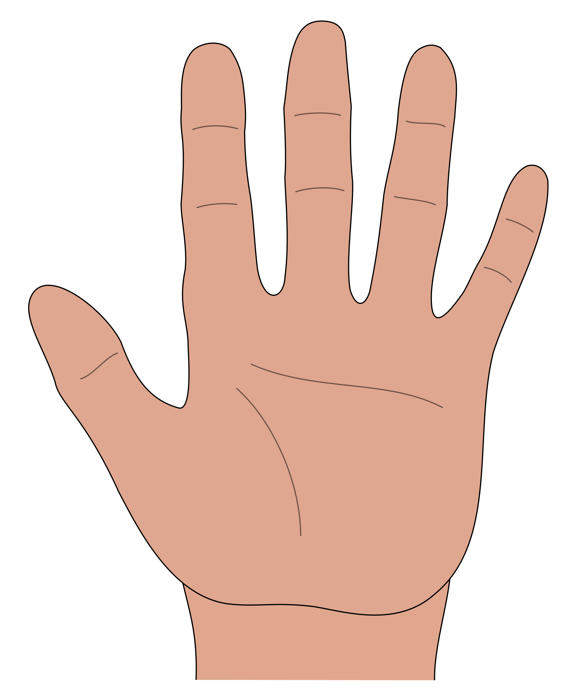
العد التجاوزي
ما عدد الأصابع
عد بالخمسات (خمسة , خمسة) اكتب العدد
35
30
25
20
15
10
5
.......... ........... .......... ......... ............ .......... ..............
................ ..............
45
40

Slide 5
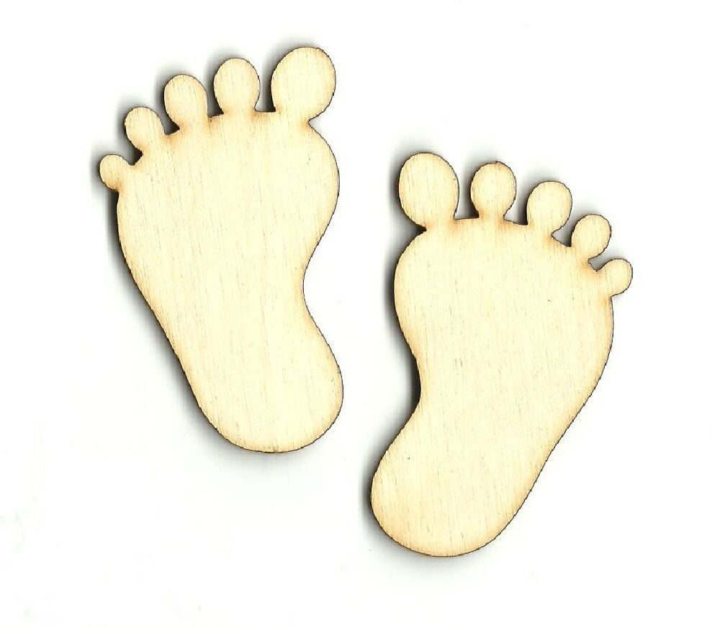
العد التجاوزي
ما عدد أصابع ارجل الطفل
عد بالعشرات(عشرة.عشرة)
40
20
10
.................. ................ ............. ...............
30
60
............... ...............
50

Slide 6
العد التجاوزي
عزيزي التلميذ
عد بالاثنينات (اثنين ,اثنين)او بالخمسات(خمسة ,خمسة) او بالعشرات (عشرة, عشرة) ثم اكتب الاعداد
6, 8, ..... , ........, ..........
15, 20, ........,........,.........
20,30,..........,........,..........
30, 32, ........,........,....

Slide 7
تنويه هام
عزيزي الطالب:
ا ارجو حل التمرين الموجود في الملف المرفق مع الفيديو
عزيزي ولي امر الطالب :
ارجو متابعة التلميذ في حل التمرين
أتمنى لكم النجاح والتوفيق والسلام عليكم ورحمة الله وبركاته
دمتم بخير

